Slide 1
第二章 Python简介
信息技术教研室
汤光超

Slide 2
为什么需要数据类型？
现实意义：
我叫张三，今年19岁，体重78.6千克。
计算机内部存储和计算方式的不同：
78.6需要区分整数和小数部分
19只包含整数部分
"张三"是一个字符序列

Slide 3
Python内置了丰富的数据类型，为编写代码提供了极大的便利。
整数(int)
浮点数(float)
布尔型(bool)
字符串(str)
元组(tuple)
列表(list)
字典(dict)
……
数值型，能够进行数学运算

Slide 4
如何查看某个变量或字面常量的数据类型？
type函数返回某个值的数据类型
>>> x = 2
>>> type(x)
<class 'int'>
>>> type(3.14)
<class 'float'>
>>> type("张三")
<class 'str'>
>>>

Slide 5
二、内置数据类型
数值型
布尔型
字符串

Slide 6
数值型
一
整数(int)
浮点数(float)

Slide 7
整数类型(int)
1
与数学中的整数概念一致
与其它绝大部分编程语言相比：
Python中的整数没有取值范围限制
整数类型字面常量表示方法：
十进制(数字开头)
123,-97,+86,-0
>>> pow(2,10) , pow(2,15)
>>> pow(2, 1000)
>>> pow(2, pow(2,15))

Slide 8
浮点数类型(float)
2
带有小数点的数字
有精度和取值范围限制，不同计算机不同
>>> pow(2.0,10.0) , pow(2.0,15.0)
>>> pow(2.0, 1000.0)
>>> pow(2.0, pow(2.0,15.0))
>>> 0.1*3

Slide 9
浮点数类型字面常量表示方法：
3.14
-12.2
3.0
0.0
-4.0
5.
3.
.14
使用type()函数查看变量的类型：
>>> type(3)
<class 'int'>
>>> type(3.0)
<class 'float'>
>>> x = 3.
>>> type(x)
<class 'float'>

Slide 10
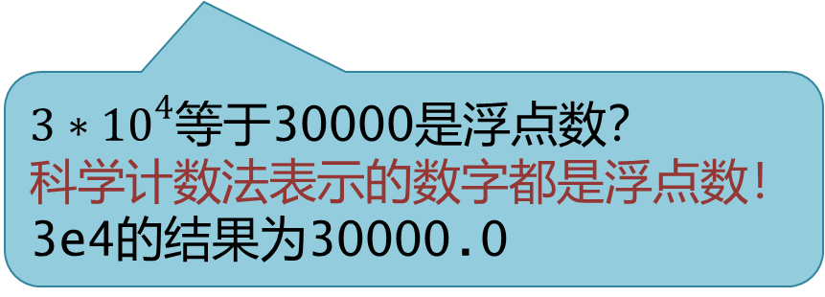

浮点数类型字面常量的科学计数法：
<a>e<b>
$$=a∗{10}^{b}$$
3e4
-3E4
3e-4
-3.12E-2.4
$3∗{10}^{4}等于$30000是浮点数？
科学计数法表示的数字都是浮点数！
3e4的结果为30000.0

Slide 11
数值型的运算
3
Python内部提供了多种数值型的基本运算。
操作符 | 含义 | 优先级
x+y | x加上y | 低
x-y | x减去y
x*y | x乘以y | 中
x/y | x除以y
x//y | x整除y，即不大于x与y之商的最大整数
x%y | x与y之商的余数，又称为模运算
-x | x的负值 | 高
+x | x本身
x**y | x的y次幂，即x^{y} | 最高

Slide 12
整数运算//
a//b的结果为不大于除法结果的最大整数，即向左取整。
>>> 10//3
3
>>> -10//-3
3
>>> -10//3
-4
>>> 10.2//3.5
2.0
>>> 10.2//-3.0
-4.0
-10除以3结果是-3.3，不大于-3.3的最大整数是-4

Slide 13
模运算%
a%b的结果为a除以b的余数
a%b = a – (a//b)*b
当有负数参加模运算的时候，可以用这个公式进行计算
>>> 10%4
2
>>> 10%3.0
1.0
>>> -10%3
2
>>> 10%-3
-2
>>> -12%-5
-2

Slide 14
增强型赋值运算
表中的所有二元数学运算符（+、-、*、/、//、%、**）都有与之对应的增强赋值运算符。
中间没有空格
x += 3
x -= 3
x *= 3
x /= 3
x //= 3
x %= 3
x **= 3
x = x+3
x = x-3
x = x*3
x = x/3
x = x//3
x = x%3
x = x**3
等价于

Slide 15
数值型运算结果的类型
4
为什么有的有小数点，有的没有？
>>> 12/4
3.0
>>> 12//4
3
>>> 12.0//4
3.0

Slide 16
有浮点数作为操作数，结果一定为浮点数
4.0//2
1+6%4.0
操作数全部为整数
如果数学上结果为浮点数，结果为浮点数
除法的结果一定是浮点数，如4/2
2**(-1)的结果为浮点数
否则结果为整数
>>> 4*2
8
>>> 4*2.0
8.0
>>> 4/2
2.0
>>> 4//2
2
>>> 4.0//2
2.0

Slide 17
运算符的优先级
5
运算符的优先级决定了表达式中的运算顺序
先计算优先级高的运算符
优先级同级别的数值运算符，自左向右结合
通过小括号，可以提升计算顺序
操作符 | x+y | x-y | x*y | x/y | x//y | x%y | -x | +x | x**y
优先级 | 低 |  | 中 |  |  |  | 高 |  | 最高

Slide 18
3*(2**-1)
>>> 3*2**-1
1.5
>>> 10//3%4
3
>>> 4*+-3
-12
>> -3**2
-9
-(3**2)

Slide 19

使用Python写出下面的算式：
$\frac{2^{4}+5−6×7}{8}$
$（3^{2}−2）×(16 mod 7)÷7$
$9∗\frac{{\left(−3\right)}^{5}+8}{25−{10}^{−1}}$
$bmi= \frac{weight}{height^{2}}$
(2**4+5-6*7)/8
(3**2-2)*(16%7)/7
9*((-3)**5+8)/(25-10**(-1))
bmi = weight/height**2

Slide 20
数值类型的相互转换
6
使用类型名称(<数值>)转换为特定类型
整数转为浮点数
float(<整数>)
>>> x = 3
>>> y = float(x)
y的值为3.0，为浮点数类型

Slide 21
浮点数转为整数
返回<浮点数>的整数部分，不进行四舍五入
int(<浮点数>)
返回对<浮点数>进行四舍五入后的结果
round(<浮点数>)
>>> int(3.2)
3
>>> int(3.8)
3
>>> int(-4.9)
-4
>>> round(3.2)
3
>>> round(3.8)
4
>>> round(-4.9)
-5

Slide 22
math库的使用
7
math库提供了常用的数值计算函数
使用import导入后进行使用
import math
x = math.ceil(4.3)
y = math.cos(math.pi/3)

Slide 23
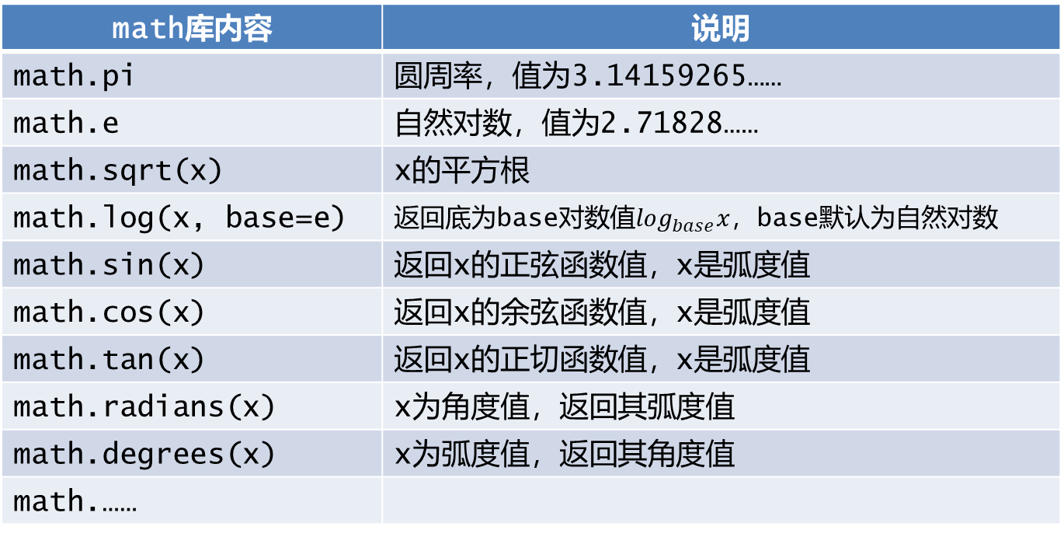
math库内容 | 说明
math.pi | 圆周率，值为3.14159265……
math.e | 自然对数，值为2.71828……
math.sqrt(x) | x的平方根
math.log(x, base=e) | 返回底为base对数值$log_{base}x，$base默认为自然对数
math.sin(x) | 返回x的正弦函数值，x是弧度值
math.cos(x) | 返回x的余弦函数值，x是弧度值
math.tan(x) | 返回x的正切函数值，x是弧度值
math.radians(x) | x为角度值，返回其弧度值
math.degrees(x) | x为弧度值，返回其角度值
math.……
不使用math库，计算x平方根的方法：x**0.5

Slide 24
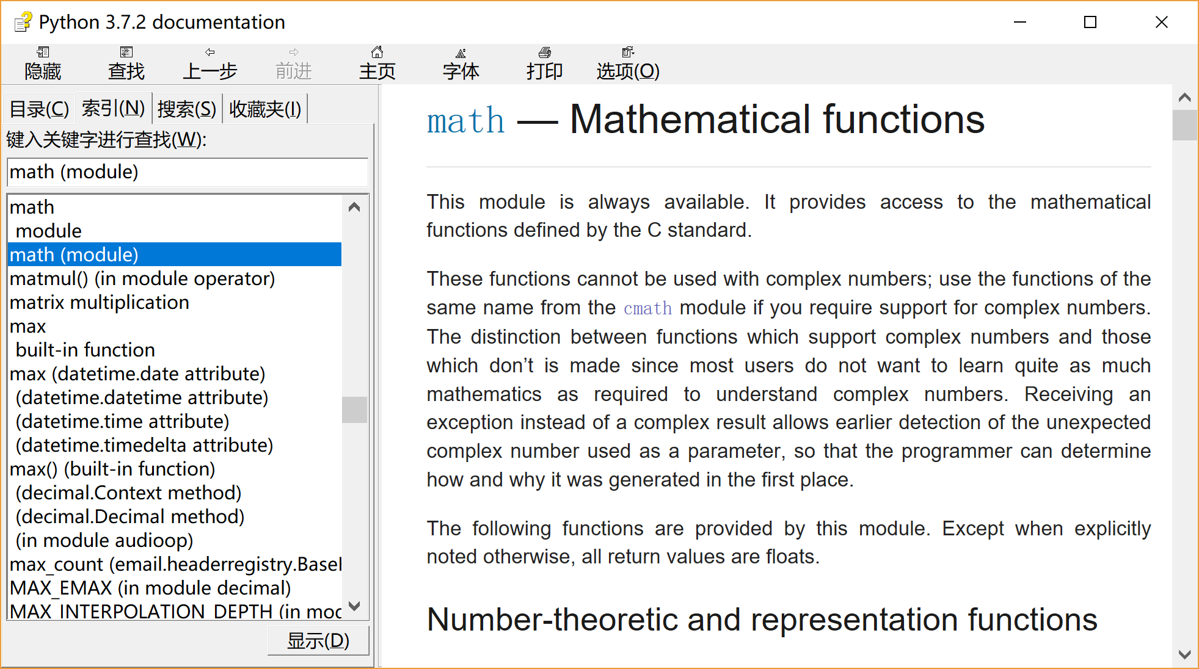

Slide 25
布尔型(bool)
二

Slide 26
布尔型基本概念
1
布尔型(bool)表示逻辑真假，主要用于条件判断，因此只有两个值：
True 表示真
False 表示假
weight = float(input("请输入您的体重(KG): "))
height = float(input("请输入您的身高(M): "))
bmi = weight / height**2 # 计算身体质量指数
print("您的身体质量指数为:", bmi)
# WHO标准下，正常的BMI指数范围为18.5~24.9
if 18.5 <= bmi <= 24.9:
print("指数在正常范围内，继续保持！")
else:
print("指数不在正常范围内，请注意调整！")
print("程序结束")

Slide 27
比较运算
2
运算符 | 含义
< | 小于
<= | 小于等于
> | 大于
>= | 大于等于
== | 等于
!= | 不等于
比较操作符返回布尔型的结果
2.0 == 2 #True
3 >= 4.0 #False
比较操作符的优先级比算术运算符低
7-6/2 == 4 #True
8+7 > 2**4+3 #False
比较操作符可以连续比较
8+7 < 2**4+3 == 19 != 3 #True

Slide 28
布尔型的逻辑运算（布尔运算）
3
布尔类型之间允许的操作有三个：
and 逻辑与
or 逻辑或
not 逻辑非
x | y | x and y | x or y | not x
True | True | True | True | False
True | False | False | True
False | True | False | True | True
False | False | False | False

Slide 29
布尔型操作优先级
or
<
and
<
not
<
比较运算
同优先级时，自左向右结合。
x = True or False and True
x = True or not False
x = not (True or False) and True
x = True and False and True or True and not False or not True

Slide 30
布尔运算和比较运算中的短路原则
4
4!=6-5<3 or 5+6!=7>=4 and 4 == 5
True
or ???
计算机不会去执行
4==3<9/0 and 0/0!=7>=4 and 4==5

Slide 31
写出下面表达式的结果
3 >= 2+1 or 4 != 6
4-2 == 2 and True
6 == 2*3 > 5 and not 3 != 4
9 > 5 and 10 < 9 or 8 > 7
False or not 5 < 3

Slide 32
字符串(str)
三
字符串类型的表示
字符串索引
字符串切片
字符串的加法和乘法
字符串比较
字符串类型的其它操作

Slide 33
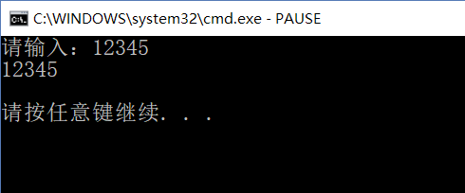
字符串类型的表示
1
x = input("请输入：")
print(x)
>>> x = "12345"
>>> type(x)
<class 'str'>
>>> y = x + 3
TypeError: can only concatenate str (not "int") to str
字符串的类型为str

Slide 34
字面常量的字符串表示
使用单引号、双引号或三引号包裹
str1 = '这是一个字符串'
str2 = "这是一个字符串"
str3 = '''这是一个字符串'''
if str1==str2==str3:
print("三个字符串相等")

Slide 35
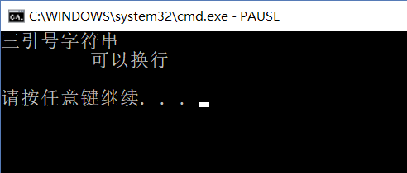
单引号字符串内可以包含双引号，不能包含单引号和换行
双引号字符串内可以包含单引号，不能包含双引号和换行
三引号字符串内可以包含单引号和双引号，也可以换行
str4 = '这是一个'字符串'
str5 = "这是一个"字符串"
str6 = '这是一个包含了"的字符串'
str7 = "这是一个包含了'的字符串"
str8 = '''这是一个包含了'和"的字符串'''
strA = '单引号字符串
不能换行'
strB = "双引号字符串也
不能换行"
strC= '''三引号字符串
可以换行'''
print(strC)

Slide 36
非要在单引号或双引号字符串里使用单双引号或换行怎么办？使用转义字符。
注意：转义字符使用两个字符，表示的是一个字符。
转义字符 | 描述
\\ | 反斜杠符号
\' | 单引号
\" | 双引号
\n | 换行，转到下一行
\t | 横向制表符
\r | 回到当前行开始位置

Slide 37
strA = '在单引号字符串中使用\'、"和\"字符'
print(strA)
strB = "在双引号字符串中使用\"、'和\'字符"
print(strB)
strC = '''在三引号字符串中使用'、"、\'和\"字符'''
print(strC)
在单引号字符串中使用'、"和"字符
在双引号字符串中使用"、'和'字符
在三引号字符串中使用'、"、'和"字符
print('这是第一行\n这是第二行\n这是第三行')
print("制表符\t就是一段空白")
print("abc\\123")
print('''12345\rabcd''')
这是第一行
这是第二行
这是第三行
制表符 就是一段空白
abc\123
abcd5
\r实际上是让当前的打印位置（光标）回到当前行的行首

Slide 38
字符串索引
2
通过索引str[k]获取第k个字符元素
Python字符串本质上是一种序列，有两种序号体系
正向递增
0 | 1 | 2 | 3 | 4
x[0] | x[-5] | "请"
x[1] | x[-4] | "输"
x[4] | x[-1] | "："
x = "
请 | 输 | 温 | 度 | ：
"
-5 | -4 | -3 | -2 | -1
反向递减

Slide 39
a = '12345'
print(a[0])
print(a[4])
print(a[-1])
print(a[-5])
print('12345'[2])
print(a[5])
1
5
5
1
3
……IndexError: string index out of range
索引操作中，str[k]中k必须位于索引范围内

Slide 40
字符串类型是不可变数据类型（immutable）
x = 'abcde'
x[1] = 'k'
TypeError: 'str' object does not support item assignment
x = 'abcde'[1]
x = 'k'

Slide 41
字符串切片
3
切片操作是Python特有的一种操作，在序列中取出特定的范围，结果仍然为序列，字符串的切片结果还是字符串。
s[i:j:k]
解释：返回从i到j步进为k的字符串
i：起始位置，包含，省略时表示边界位置
j：结束位置，不包含，省略时表示边界位置后一个位置
k：步进，省略时前面的冒号可以一起省略，默认为1

Slide 42
x = '0123456789'
print(x[3:6])
print(x[3:-2])
print(x[2:])
print(x[:-2])
print(x[:])
print(x[2:9])
print(x[2:9:1])
print(x[2:9:3])
print(x[9:2])
print(x[9:2:-1])
print(x[9:2:-2])
print(x[::-1])
print(x[0:20])
345
34567
23456789
01234567
0123456789
2345678
2345678
258
9876543
9753
9876543210
0123456789
空字符串
切片操作中，str[i:j:k]中的i和j可以超出边界，超出部分被忽略

Slide 43
x = 'abcdefg'
print(x[2:6])
print(x[2:6][2])
print(x[2:6][1:3])
cdef
e
de

Slide 44
思考：回文字符串
回文字符串指它的正序和逆序的内容是一样的，例如
"12344321"
"上海自来水来自海上"
现有字符串s，请写出判断其是否是回文字符串的表达式。
s == s[::-1]

Slide 45
字符串的其它常用操作
4
加法：拼接字符串，只能与字符串相加
乘法：重复字符串，只能与整数相乘
>>> '12345'+'abc'
'12345abc'
>>> '2' + '4'
'24'
>>> '12345'+3
TypeError: can only concatenate str (not "int") to str
>>> '12345'*3
'123451234512345'

Slide 46
字符串的比较
对字符串按顺序比较UNICODE编码顺序的大小
字符 | UNICODE编码
'0'~'9' | 48~57
'A'~'Z' | 65~90
'a'~'z' | 97~122
常用汉字 | >19000
>>> '0'<'9'<'A'<'Z'<'a'<'z'<'中'
True
>>> '1bc'<'aBC'
True
>>> 'abc'<'abcd'
True
>>> '1234'<'234'
True
>>> 'abcde' == 'abcde'
True

Slide 47
len(str) 返回str的长度，即包含的字符个数
>>> x = "12345"
>>> len(x)
5
>>> x[len(x)]
IndexError: string index out of range
>>> x[len(x)-1]
'5'
>>> len("")
0
>>> len(" ")
1
>>> len("abc\t123")
7

Slide 48
str.upper()、str.lower()方法，返回大写或小写字符串
>>> "Hello".upper()
'HELLO'
>>> "Hello 123 !".upper()
'HELLO 123 !'
>>> "Hello123".lower()
'hello 123 !'
>>> x = "HELLO"
>>> y = x.lower()
x的值不变，仍然为"HELLO"

Slide 49
字符串与数字类型的转换
5
int(s) 返回字符串s对应的整数
float(s) 返回字符串s对应的浮点数
eval(s) 返回字符串s的表达式结果
>>> int("123")
123
>>> int("123.4")
ValueError: invalid literal for int() with base 10: '123.4'
>>> float("3.1")
3.1
>>> float("3")
3.0
>>> eval("3")
3
>>> eval("3.0")
3.0

Slide 50
str(x) 返回变量x的字符串形式
>>> str(123)
'123'
>>> str(3.0)
'3.0'
>>> str(1/3)
'0.3333333333333333'

Slide 51
思考：水仙花数
水仙花数是指一个3位数，它的每个位上的数字的3次幂之和等于它本身，例如：
1³ + 5³+ 3³ = 153
现给定一个三位数的字符串s，请写出判断表达式。
int(s[0])**3+int(s[1])**3+int(s[2])**3 == int(s)

Slide 52
字符串格式化方法：format
6
格式： s.format(x1, x2, x3, … …)
式中：s称为“模板字符串”，包含了一些空槽
功能：将参数x1,x2,x3…等插入s的槽中，返回新的字符串

Slide 53
匿名槽
"我们要在{}年，基本实现{}".format(2035, "社会主义现代化")
第0个槽
第1个槽
第0个参数
第1个参数
"我们要在2035年，基本实现社会主义现代化"
Notes:
从十九大到二十大，是“两个一百年”奋斗目标的历史交汇期。我们既要全面建成小康社会、实现第一个百年奋斗目标，又要乘势而上开启全面建设社会主义现代化国家新征程，向第二个百年奋斗目标进军。
1、2020年：2002年，党的十六大提出要在本世纪头20年全面建设惠及十几亿人口的更高水平的小康社会，即全面的小康。
2、从2020年到2050分两个阶段来安排，实际上就是两个十五年。
（1）2035年，从2020年到2035年，在全面建成小康社会的基础上，再奋斗十五年，基本实现社会主义现代化。
（2）2050年，从2035年到本世纪中叶，在基本实现现代化的基础上，再奋斗十五年，把我国建成富强民主文明和谐美丽的社会主义现代化强国。

Slide 54
"习主席指出，要建设一支{}、{}、{}的人民军队，\
其中{}是灵魂，{}是核心，{}是保证。" \
.format("听党指挥", "能打胜仗", "作风优良",\
"听党指挥", "能打胜仗", "作风优良")
"习主席指出，要建设一支听党指挥、能打胜仗、作风优良的人民军队，其中听党指挥是灵魂，能打胜仗是核心，作风优良是保证。"

Slide 55
序号槽
第1个参数
"{0}今年{2}岁，{1}也是{2}岁".format("张三", "李四", 19)
第0个参数
第2个参数
"张三今年19岁，李四也是19岁"

Slide 56
"习主席指出，要建设一支{0}、{1}、{2}的人民军队，\
其中{0}是灵魂，{1}是核心，{2}是保证。" \
.format("听党指挥", "能打胜仗", "作风优良)
"习主席指出，要建设一支听党指挥、能打胜仗、作风优良的人民军队，其中听党指挥是灵魂，能打胜仗是核心，作风优良是保证。"

Slide 57
指定槽的格式
studentCount = 46
studentPassCount = 43
passRate = studentPassCount / studentCount
print("学员的及格率为{}%".format(passRate*100))
学员的及格率为93.47826086956522%
print("学员的及格率为{:.2f}%".format(passRate*100))
print("学员的及格率为{0:.2f}%".format(passRate*100))
学员的及格率为93.48%

Slide 58
回顾
数值型
整形(int)
浮点型(float)
数值型运算
数值型运算的结果类型
数值型运算的优先级
整形与浮点型的转换
math库的使用
布尔型(bool)
布尔型的值(True和False)
比较运算
逻辑运算
字符串(str)
字符串的表示
索引操作
切片操作
其它操作（加法、乘法、长度、大小写）
与数值型的转换
str.format方法

Slide 59
请查阅课程主页上布置的作业 https://gitee.com/nixius/fc
作业

